Slide 1
PROYECTO DE IMPLEMENTACIÓN DE BASE DE DATOS EN EL COLEGIO OSCAR MIRO QUESADA
Integrantes:
-canturin porras
-Cóndor de la cruz
-poma ramos
-Solórzano Málaga
-torres vera

Slide 2
INTRODUCCIÓN
El proyecto en la actualidad, existe un conjunto de modelos y estándares específicos para ser utilizados por los colegios, el software como guías prescriptivas del conjunto de actividades y subproceso, como son los tipos Estándar. Sin embargo estos generalmente no se definen de manera explícita y completa las actividades que deben realizarse para una correcta puesta en marcha del software que se desarrolla, adapta y/o mantiene, entendiendo a esta etapa como la implantación de un sistema en el contexto específico para su uso, la cual requiere de un conjunto de actividades que aborden las tareas referidas a la infraestructura tecnológica.

Slide 3
ALCANCES Y LIMITES
-Alcances:
En la siguiente investigación se realizara un software que abarca al alumnado del colegio Oscar Miro Quesada.
-Limites:
La falta de actualización de los registros y el orden al realizar las matrículas de los alumnos
Banco de datos incompletos y no actualizados

Slide 4
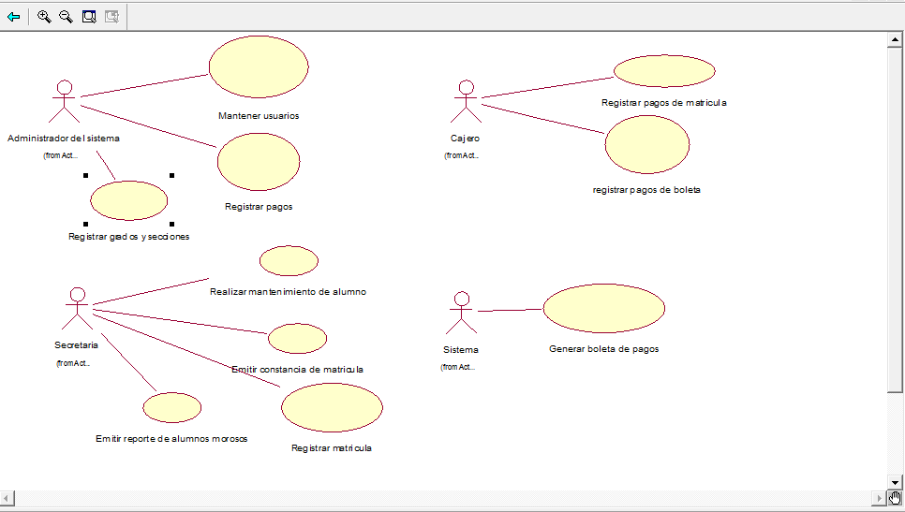
ANÁLISIS Y REQUERIMIENTOS

Slide 5
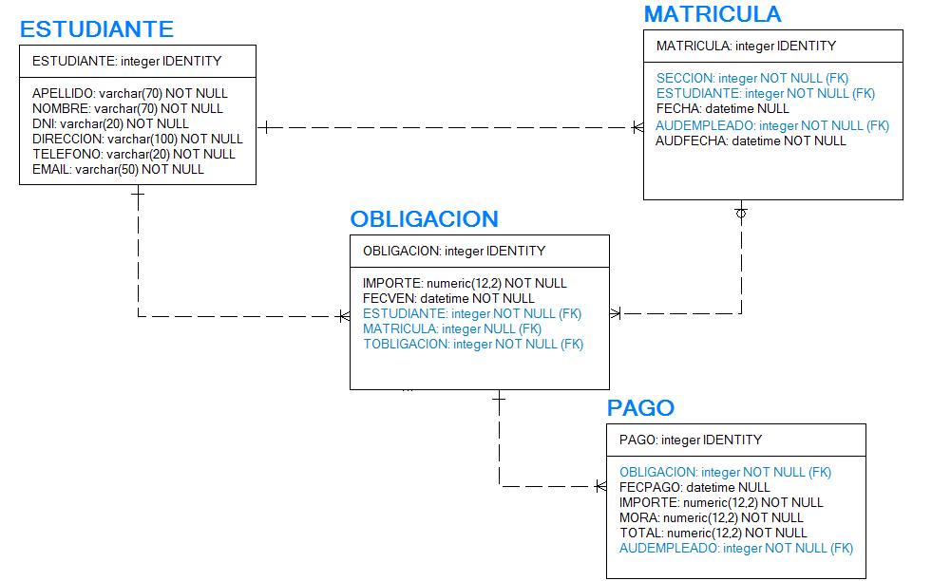
Modelamiento Base Datos

Slide 6
Objetivos
Cumplir con los requerimientos del colegio
Optimizar los procesos referentes al pago de matricula y de pensión.
Desarrollar, bajo la filosofía de spring, un software para la administración de pagos del colegio Miroquesada.

Slide 7
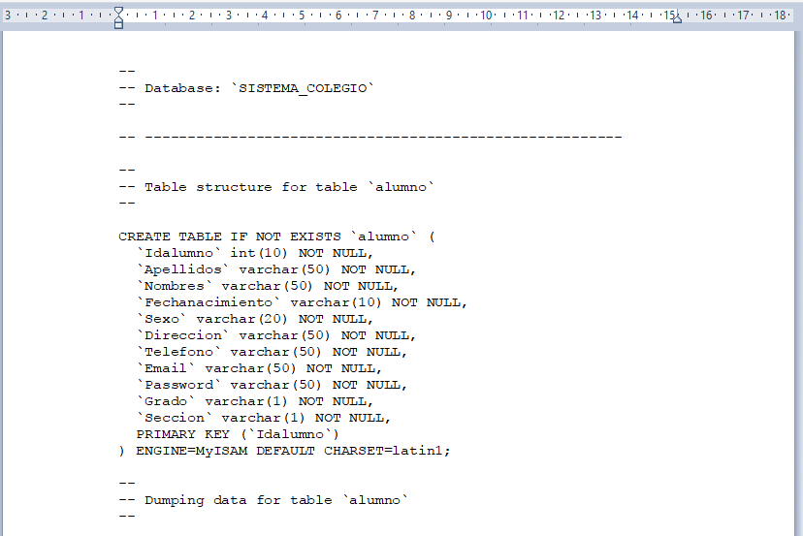
Script
--

Slide 8
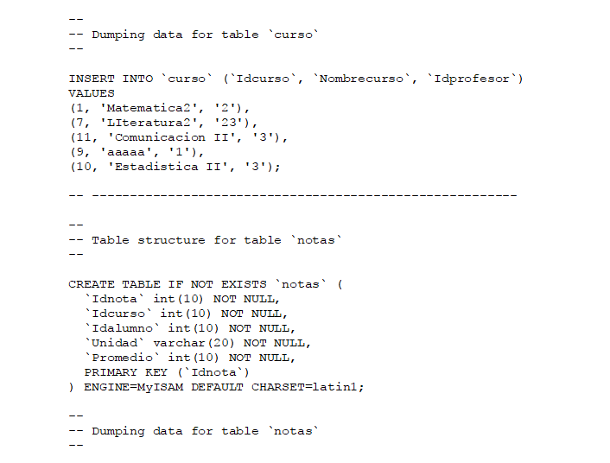
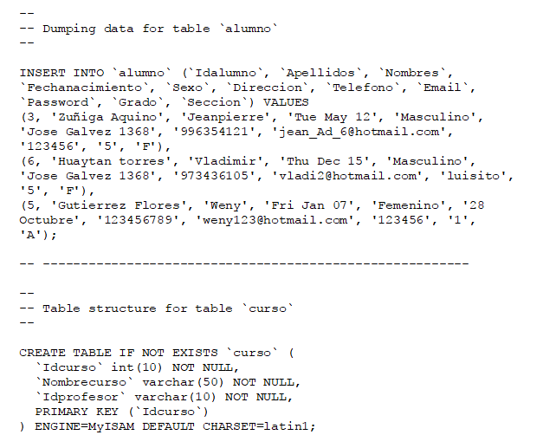

Slide 9
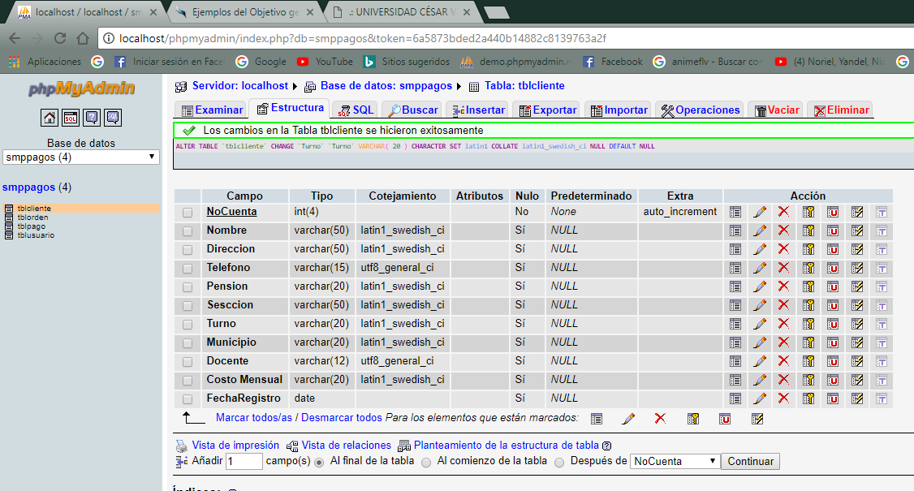

Slide 10
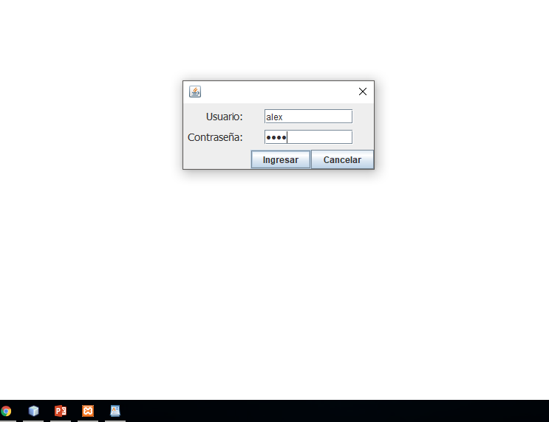
LOGIN

Slide 11
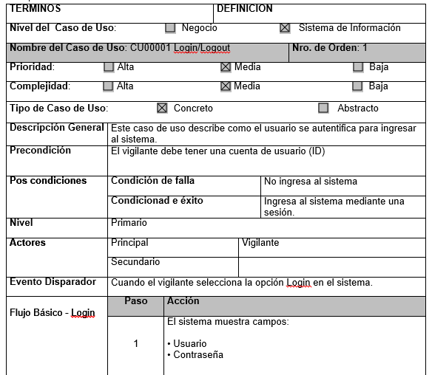
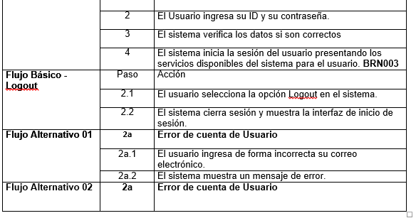

Slide 12
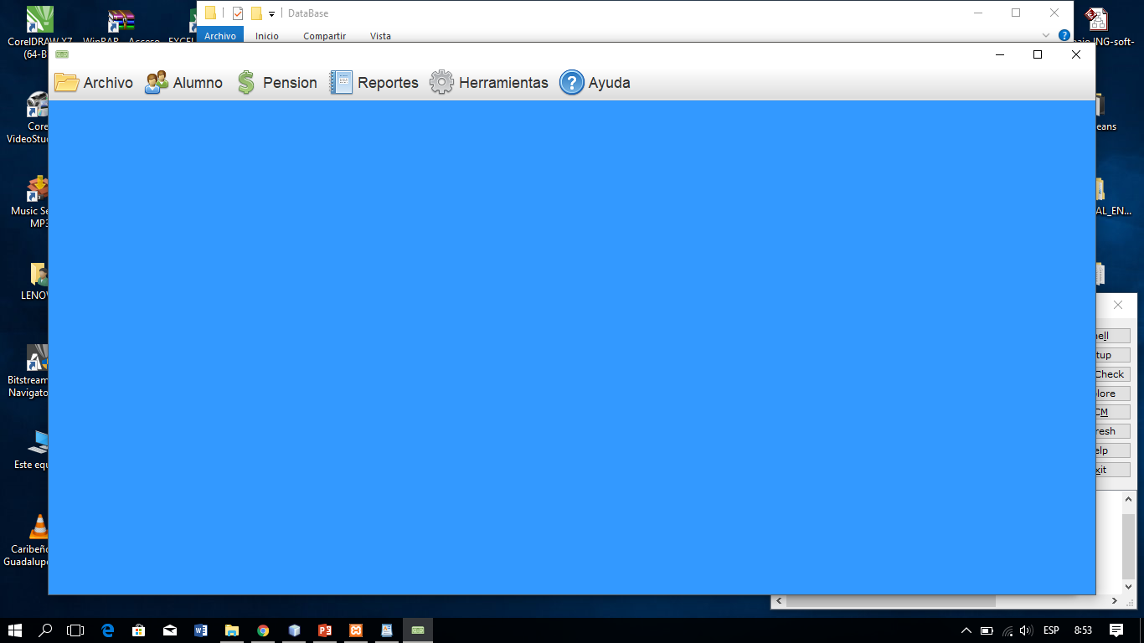
MENÚ

Slide 13
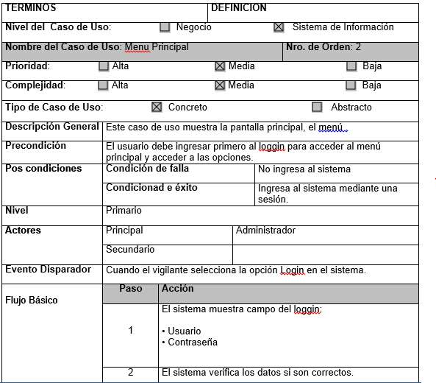
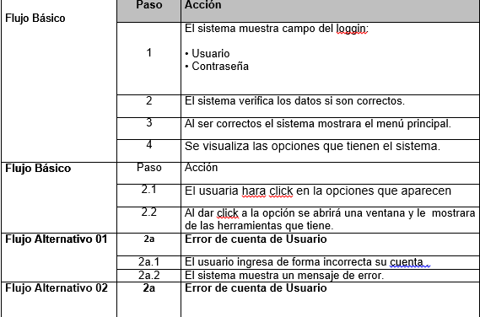

Slide 14
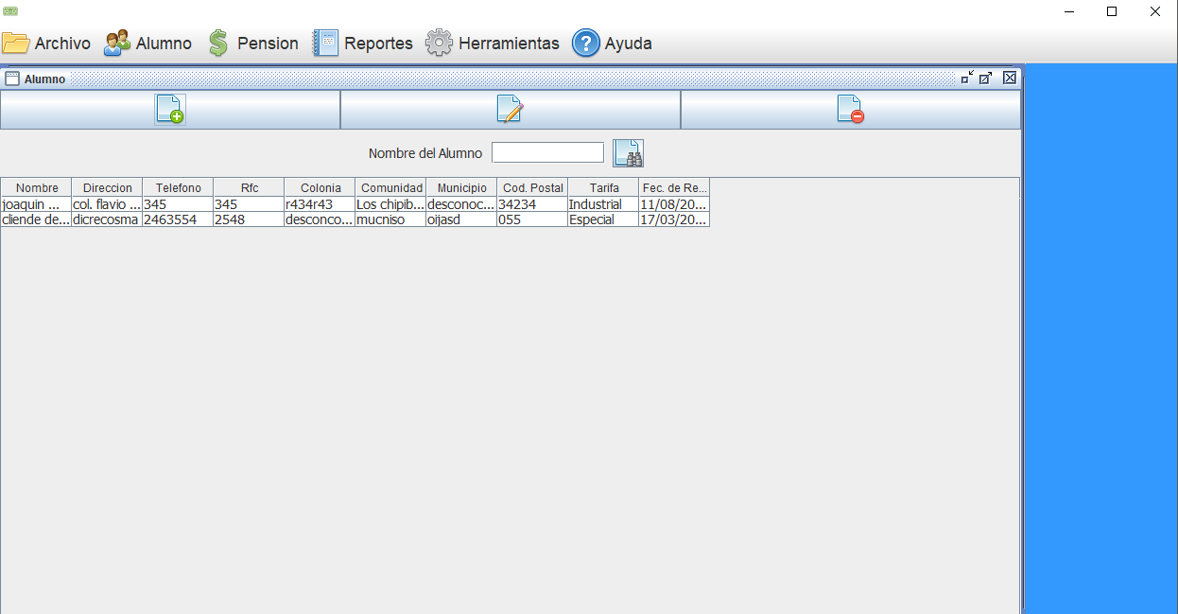
Registro Alumno

Slide 15
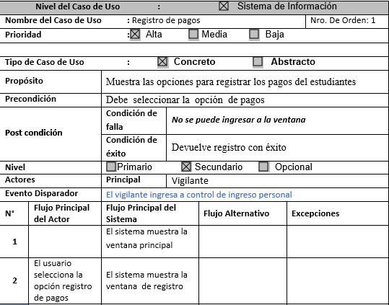
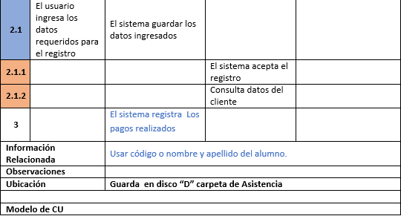
REGISTRO DE PAGOS:

Slide 16
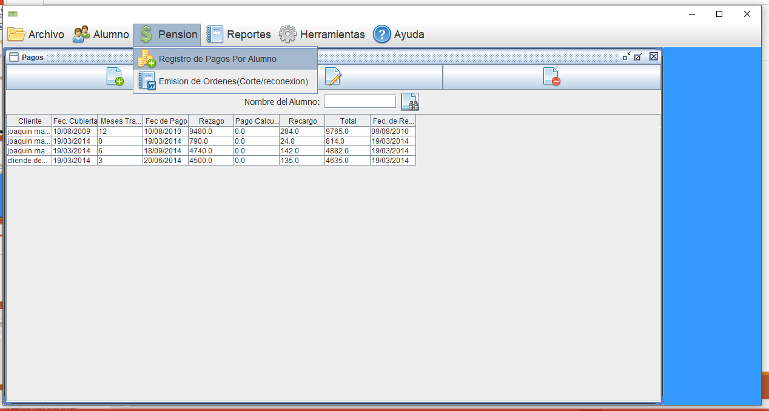
PENSIÓN DE PAGO

Slide 17
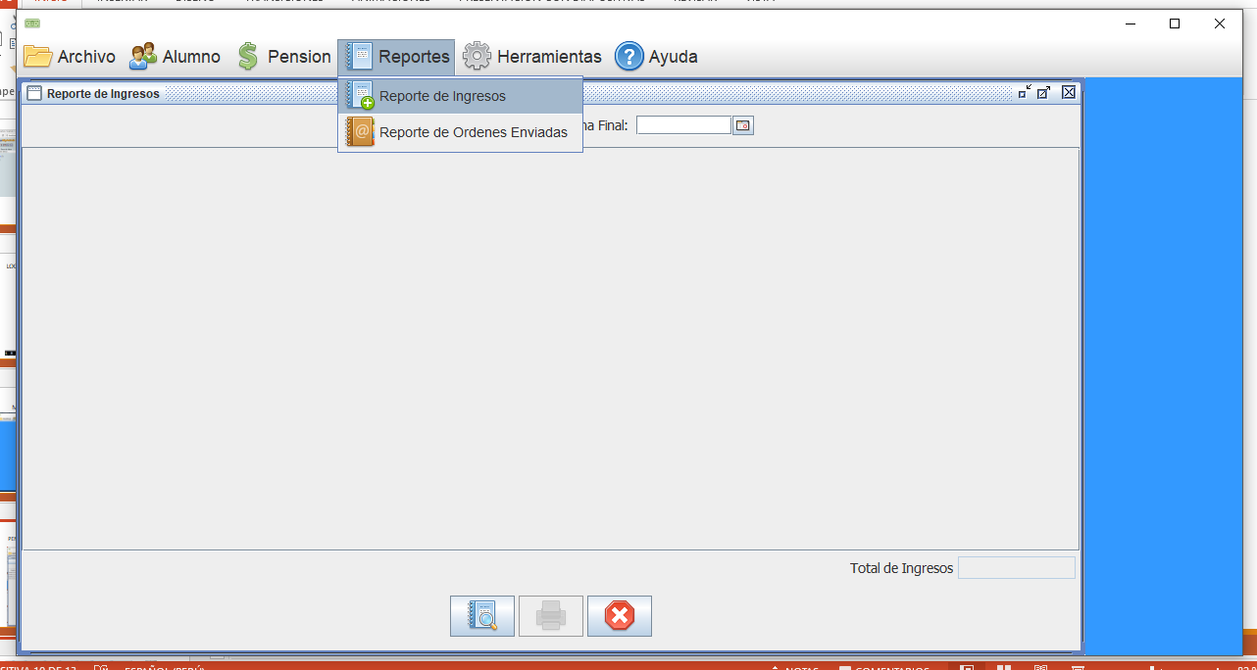
REPORTES

Slide 18
GRACIAS

